Slide 1
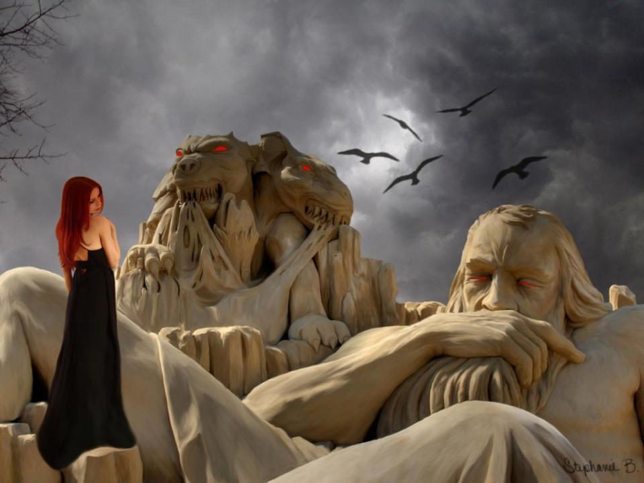
Наркомания…

Slide 2

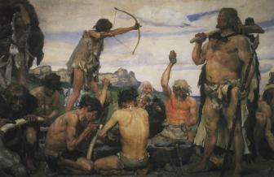
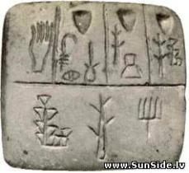
Из истории…
Знакомство человека с наркотиками состоялось тысячелетия назад. Люди каменного века знали гашиш, опиум, кокаин и использовали их для поднятия боевого духа перед боевыми действиями или на религиозных обрядах.
Шумерская цивилизация оставила на глиняных табличках (3500 г. до н.э.) самые ранние советы по приготовлению и употреблению опиума.
Шумеры называли его "гиль",
что означает, "радость".

Slide 3
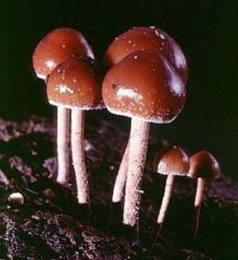
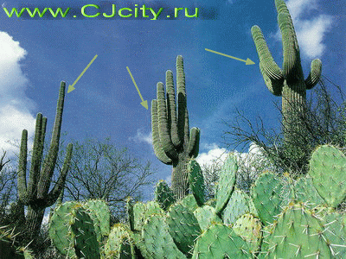
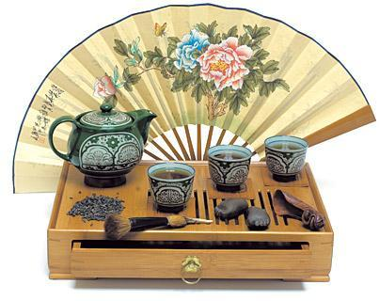
Использование галлюциногенных грибов на религиозных ритуалах засвидетельствовано ранними источниками в Мексике, Скандинавии, Сибири. На стенах погребальных пещер индейцев Центральной Америки встречаются изображения людей, жующих листья коки (300 г. до н. э.).
Около 2700 года до н. э. В Китае уже использовали коноплю в виде настоя или чая. Император Шен Нунг предписывал своим подданным принимать этот чай в качестве лекарства от подагры и рассеянности, а от кашля и поноса предлагал использовать гашиш.

Slide 4
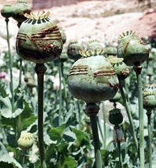
Египетский папирус (XYI в. до н. э.) рекомендовал в качестве лечебного средства мак.
В Греции в VII в. до н. э. применялись настойки, в состав которых включались вино, мед и опиум. Аристотель, Геродот и Гален в своих трудах описывали действие наркотиков.
Название "опиум" происходит от греческого "opium" - сок
Уже в древнеримские медики выяснили, что опиум может быть смертельным ядом.

Slide 5
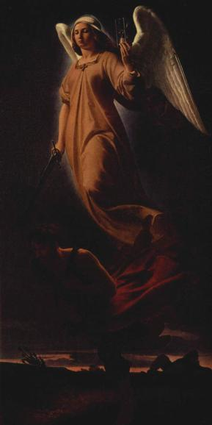
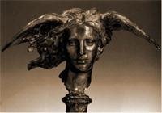
Головка мака фигурирует также во многих мифах Древней Греции как символ забвения боли, мук, страданий. Древние греки верили, что он цветок мака вырос из слез Венеры, которые она проливала, узнав о смерти своего дорогого Адониса, и считали его необходимым атрибутом бога сна - Гипноса и его родного брата, бога смерти - Танатоса.

Slide 6
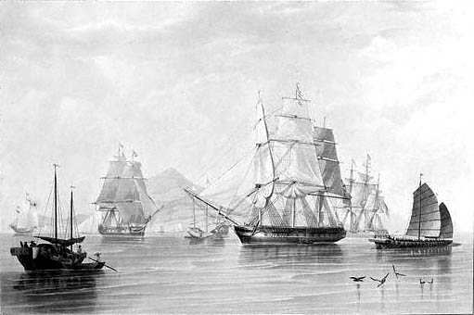
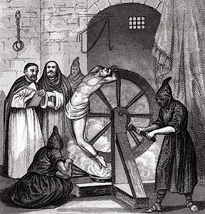
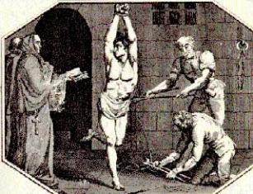
В конце XIII в. крестоносцы привезли с Ближнего Востока в Европу опиум как средство одурманивания.
Но благодаря средневековой инквизиции использование опиума притормозилось на несколько веков.

Slide 7

В 1805 году удалось выделить морфин,
а в 1956 году появились шприцы и наркомания стала развиваться через уколы.
В 1860 году немецкий химик Альберт Ниман получил активный алкалоид и назвал его кокаином.

Slide 8
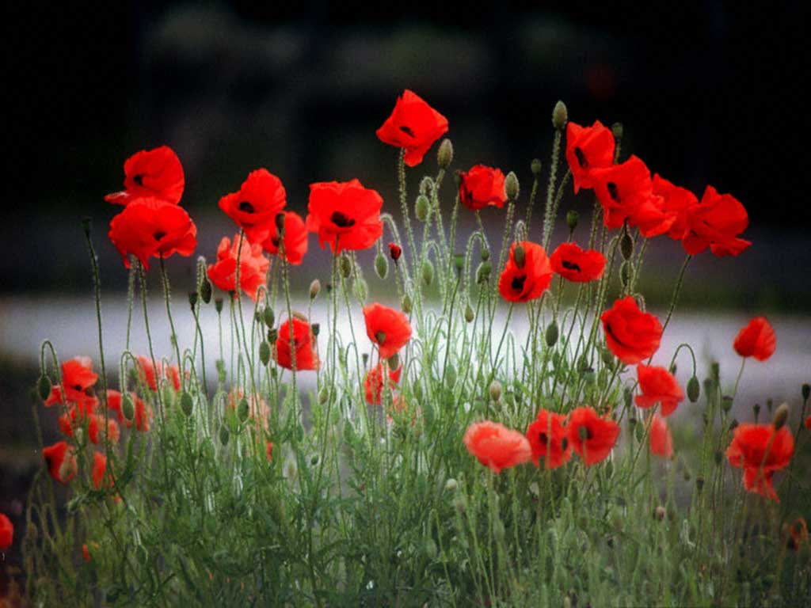
На наших землях издавна выращивались конопля
и мак для производства многих вещей в хозяйстве.
Распространение наркотиков началось в 60 – е годы

Slide 9
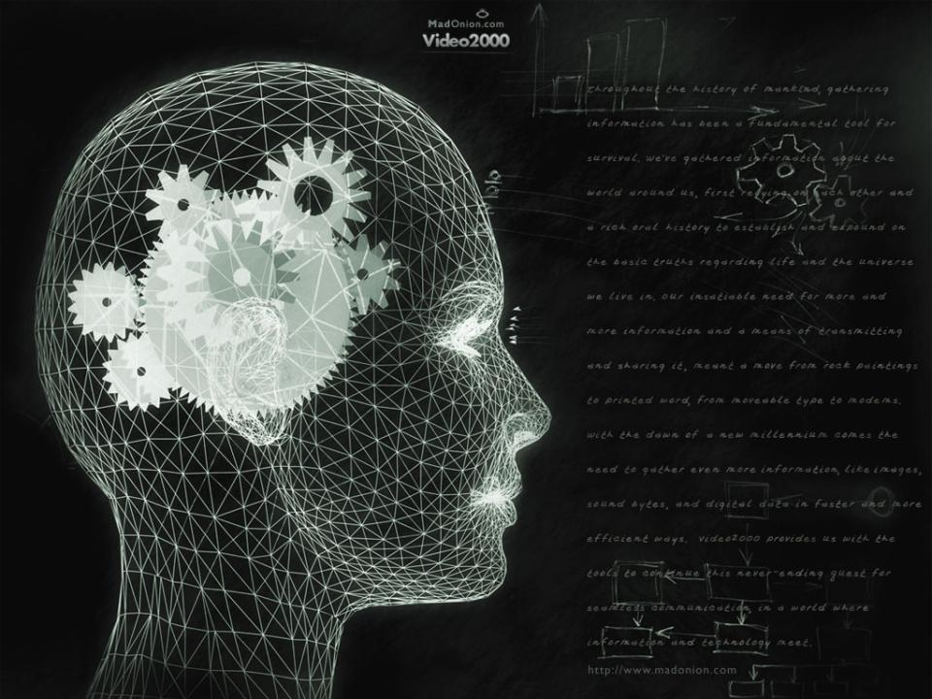
Воздействие на мозг
Употребление наркотического вещества постепенно заменяет собой естественное болеутоляющее, вырабатываемое нашим организмом…
Привыкание…

Slide 10
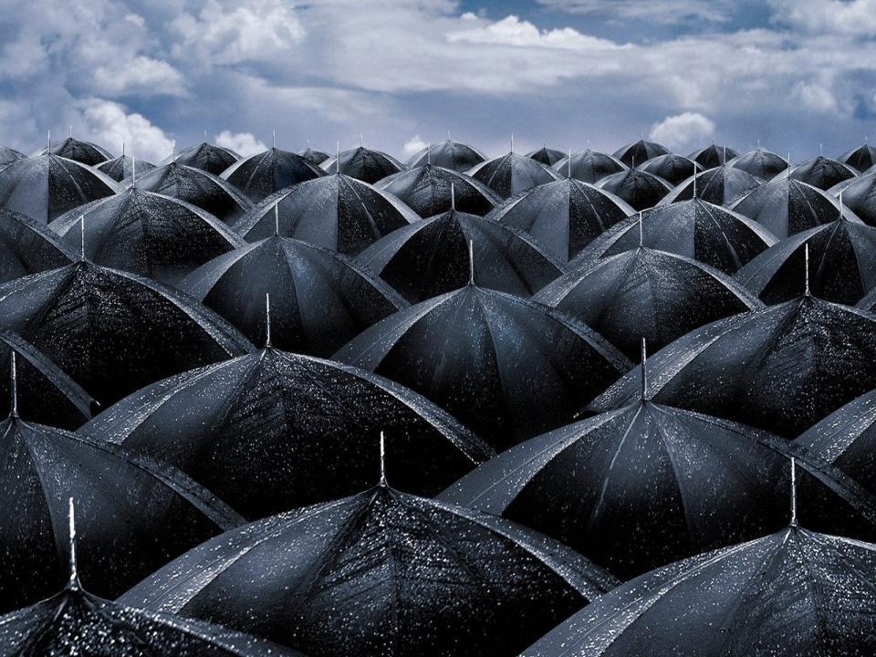
Статистика…
8 % украинцев в возрасте от 11 до 20 лет ежедневно потребляют наркотики
14% не реже двух раз в месяц
23% - эпизодически
Средний возраст потребления наркотиков за последние 10 лет снизился до 11 лет. Нередки случаи, когда наркоманами становились дети младшего школьного возраста и даже дошкольники…

Slide 11
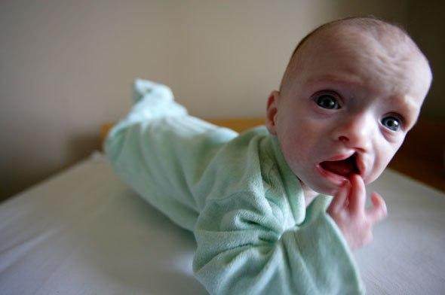
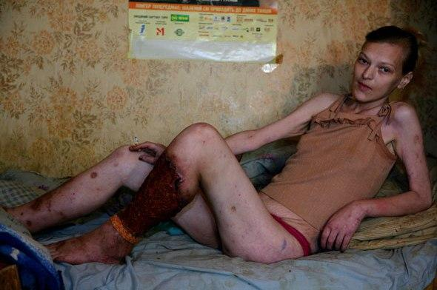
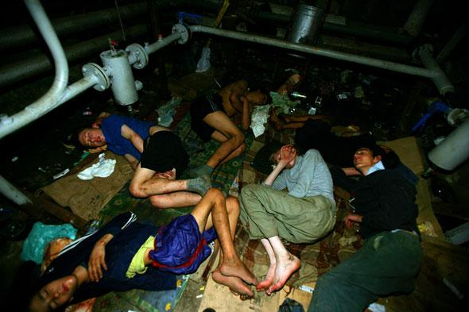
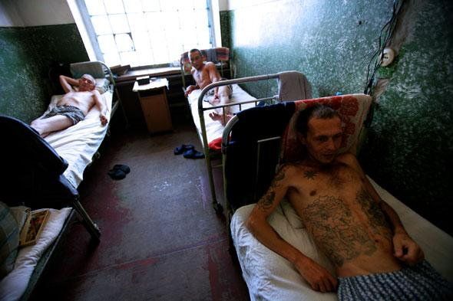
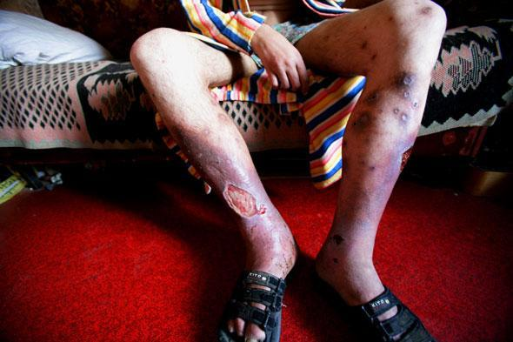
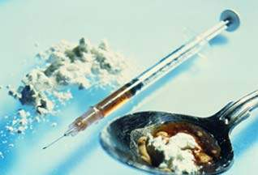
Около 120 тыс. людей ежегодно погибают от наркомании, и её последствий (329 человек в сутки));
Только 2% наркоманов вылечиваются, остальные 98% - погибают, в основном не достигши 30 летнего возраста
В среднем продолжительность жизни инъекционного наркомана5 – 6 лет
97% наркоманов впервые попробовали наркотики в возрасте с 11 до 19 лет
98% детей, рожденных наркоманками имеет физические или психические отклонения.
Более половины осужденных – наркоманы

Slide 12
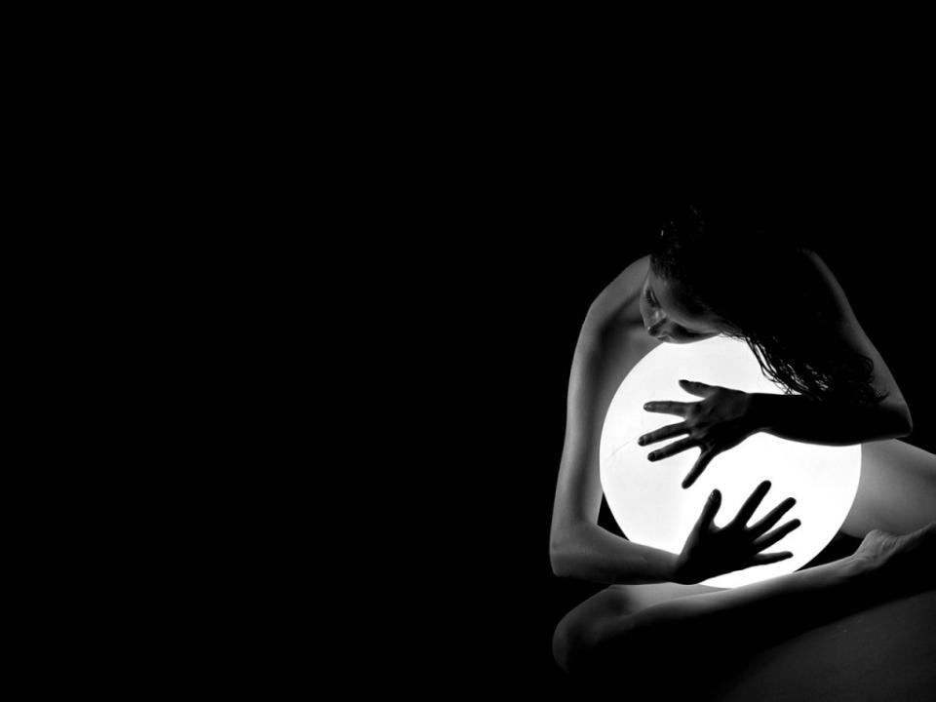
Почему?
“Из любопытства”
Некоторые люди считают, что “в жизни надо все попробовать”, в том числе и наркотики Опасность наркотиков в таких случаях недооценивается, ведь таким экспериментаторам не приходит в голову прыгнуть с десятого этажа или лечь на рельсы.

Slide 13
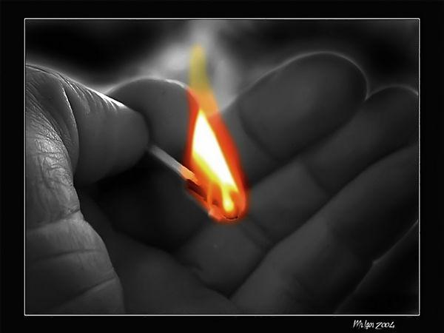
Ради удовольствия…
Стремление к удовлетворению очень характерно для человека Но поиски наслаждения с помощью наркотиков приводят к тому, что ощущение “кайфа” становится все меньше, а тяжелых проблем - все больше.

Slide 14
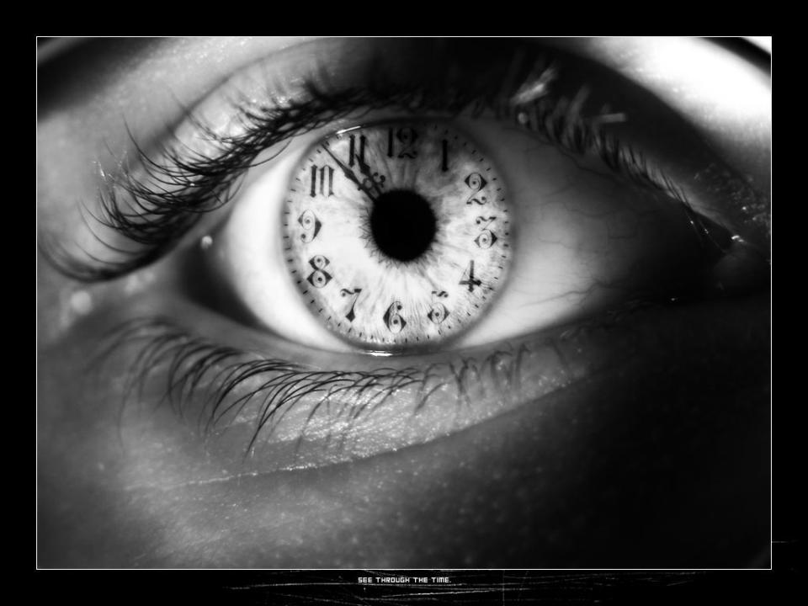
“Утешение”, “Уход”
Возможность разобраться в себе
Возможность посмотреть на себя со стороны
Много свободного времени
Возможность для саморазвития
Возможность развития своих способностей
Возможность проводить время с близкими и родственниками…
Глупо использовать наркотики как психотерапию. Это не решит ни одной проблемы, но создаст много новых и очень тяжелых.

Slide 15

Отсутствие цели…
Счастье родных и близких
Удачное замужество (женитьба)
Карьера
Популярность
Деньги
Удачный выбор профессии
Хорошие друзья
Комфорт
Творчество
Путешествия
Красивая внешность

Slide 16
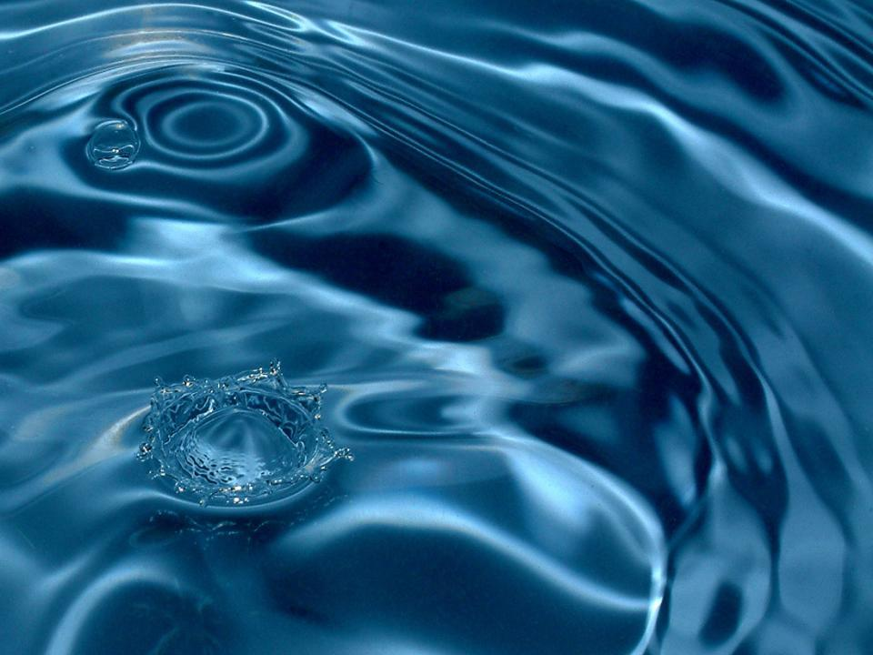
СПИД
ВИЧ
Украина занимает I-ое место в Восточной Европе по темпу роста ВИЧ – инфекции
Официально зарегистрировано 50 тыс. ВИЧ-инфицированных, но по данным ВООЗ – в 10 раз больше, т.е. – 500 тыс. человек
От общего количества ВИЧ – инфицированных, наркоманы составляют 88%
В Украине 450 тыс. молодых людей с двойным диагнозом – ВИЧ- наркомания…

Slide 17


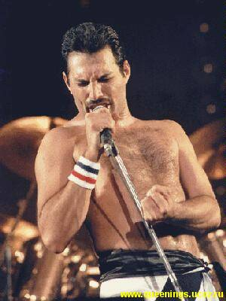
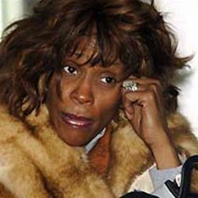
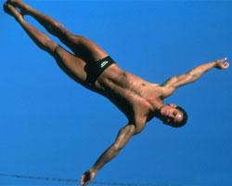
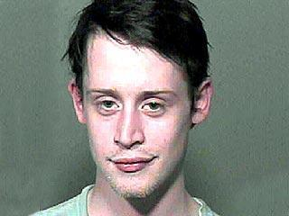
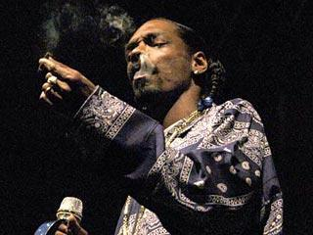
Наркотики…
Солист легендарной группы Queen, Фреди Меркьюри стал жертвой СПИДа…
Главный герой культового фильма «Один дома» Маколейн Калкин лечиться от наркотической зависимости…
Рэпер Снуп Дог осужден за потребление наркотиков
Уитни Хьюстон безнадежная жертва наркотиков…
Мировой чемпион Грег Лунагис умер от СПИДа…

